Slide 1

LC werkDossier
van [bedrijf] over [vraagstuk]
ONDER BEGELEIDING VAN [facilitator]
INVOEGEN LOGO BEDRIJF
Oktober 2023

Slide 2
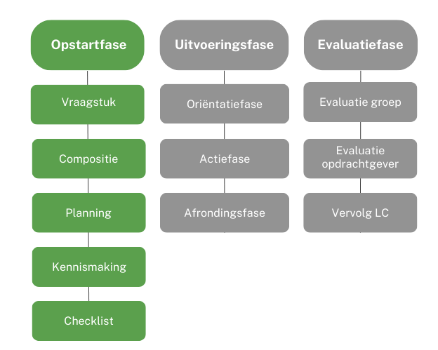

Slide 3
Agenda Kick off
00-00-0000
Uitleg LC door facilitator
Aanleiding vraagstuk door [Naam Opdrachtgever]
Voorstellen
Praktische afspraken

Slide 4
Wat is een learning community?
Een unieke methodiek:
Gemeenschappelijk vraagstuk m.b.t. de energietransitie staat centraal
  Klein, concreet en oplosbaar
Mensen met verschillende achtergronden (functies) werken samen aan de oplossing
  Tijdens de bijeenkomst en tussendoor (in je werk)
Oplossing ligt in de handen van de groep
  Begeleiding/ ondersteuning door een facilitator/ procesbegeleider
Aansluiten bij bestaande procedures en werkwijzen
  Zodat je het na 10 weken ook zelf kunt (voortzetten)

Slide 5
vraagstuk
[THEMA: bijv. implementeren van BIM 360]
Optimaliseren en standaardiseren van projectmanagement a.d.h.v. BIM
Opgestelde projectmanagement procedures in de praktijk tegen het licht houden
  Aanpassen indien nodig
Betere communicatie tussen binnen en buiten
Behalen van projectdoelen conform duurzaamheidsdoelen
Draagvlak creeeren voor projectmanagement procedures

Slide 6
voorstellen
Naam | Functie | Wat denk je bij te kunnen dragen aan de LC?
[Voorbeeld] | [monteur] | [toepassing van BIM in de praktijk op de bouw]

Slide 7
Praktische afspraken
Onderwerp | Afspraak
LC data | [bijv. 00-00-00/ 00-00-00/ 00-00-00/ etc. etc.]
LC moment | [bijv. Maandag 13.00u]
Versturen Slido | [bijv. Maandag 08.00u]
Communicatie | [bijv. Whatsapp]
Delen van documenten | [bijv. MS teams]
Afwezigheid | [bijv. Max 2 afwezigen]
Notuleren | [bijv. Iedere week iemand anders]

Slide 8
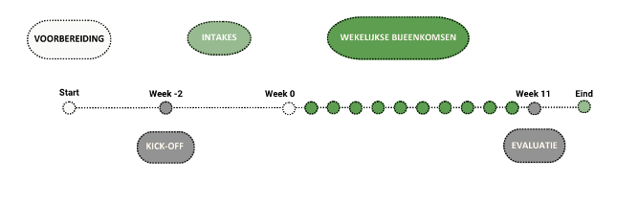
planning

Slide 9
Intake interviews
[xxx]
Datum | Tijdstip | Deelnemer | Functie
[00-00-0000] | [00:00] | [Naam Deelnemer 1] | [Monteur]

Slide 10
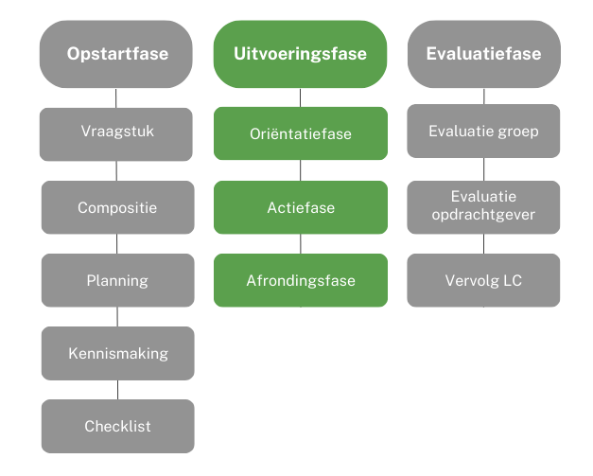

Slide 11
Week 1. Agenda
00-00-00
Welkom
Werkprocedure in kaart brengen
  Verbetermogelijkheden
Vooruitblik volgende bijeenkomst
  Tussentijdse acties
  Vastlegging Slido → uitleg

Slide 12
Week 2. Agenda
00-00-00
Welkom
Agendapunt 1
Agendapunt 2
Agendapunt 3

Slide 13
Week 3. Agenda
00-00-00
Welkom
Agendapunt 1
Agendapunt 2
Agendapunt 3

Slide 14
Week 4. Agenda
00-00-00
Welkom
Agendapunt 1
Agendapunt 2
Agendapunt 3

Slide 15
Week 5. Agenda
00-00-00
Welkom
Agendapunt 1
Agendapunt 2
Agendapunt 3

Slide 16
Week 6. Agenda
00-00-00
Welkom
Agendapunt 1
Agendapunt 2
Agendapunt 3

Slide 17
Week 7. Agenda
00-00-00
Welkom
Agendapunt 1
Agendapunt 2
Agendapunt 3

Slide 18
Week 8. Agenda
00-00-00
Welkom
Agendapunt 1
Agendapunt 2
Agendapunt 3

Slide 19
Week 9. Agenda
00-00-00
Welkom
Agendapunt 1
Agendapunt 2
Agendapunt 3

Slide 20
Week 10. Agenda
00-00-00
Welkom
Agendapunt 1
Agendapunt 2
Agendapunt 3

Slide 21
Overzicht van opbrengsten en vervolgacties uit de LC
Datum Bijeenkomst | Opbrengsten | Vervolgactie nodig? Door wie? En wanneer?

Slide 22
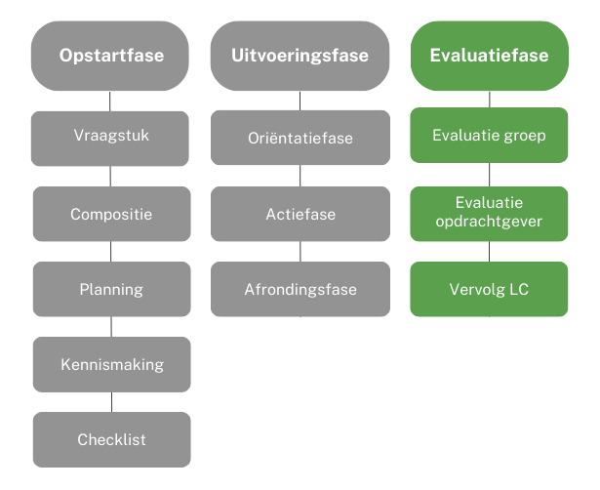

Slide 23
EVALUATIE GROEP
00-00-0000
Welkom
Inhoudelijke reflectie
  Laatste bijeenkomst(en)
  Welke acties hebben nog plaatsgevonden na afloop van de laatste bijeenkomst?
  Wat zijn vervolgacties?
Proces reflectie
  Wat ging goed?
  Wat ging minder goed? Wat zou je anders doen?
  Wat is een nuttige vervolg LC?
Elkaar bedanken

